Slide 1

MACHINE LEARNING FOR THE CLASSIFICATION OF PLANETS
Presented by: Paris Martínez
Last Updated: May 23rd, 2022

Slide 2
INDEX
Objective
Data Acquisition
Data Exploration
Data Preparation
Feature engineering
Selection Model
Results
Feature Importance
Conclusion

Slide 3
OBJECTIVE
Search for habitable planets:
Habitable Zone
Planet Type
Geology
Temperature
Atmosphere
Orbit and Rotation
Notes:
Los científicos buscan exoplanetas, entre otras razones, con la esperanza de encontrar alguno que, al igual que el nuestro, pueda albergar vida. Queremos automatizar la clasificación de los exoplanetas descubiertos para saber que tipo de planetas son. trerrestres

Slide 4
Problem
Machine Learning
Supervised
Regression
Classification
Unsupervised

Slide 5

DATA ACQUISITION

Slide 6
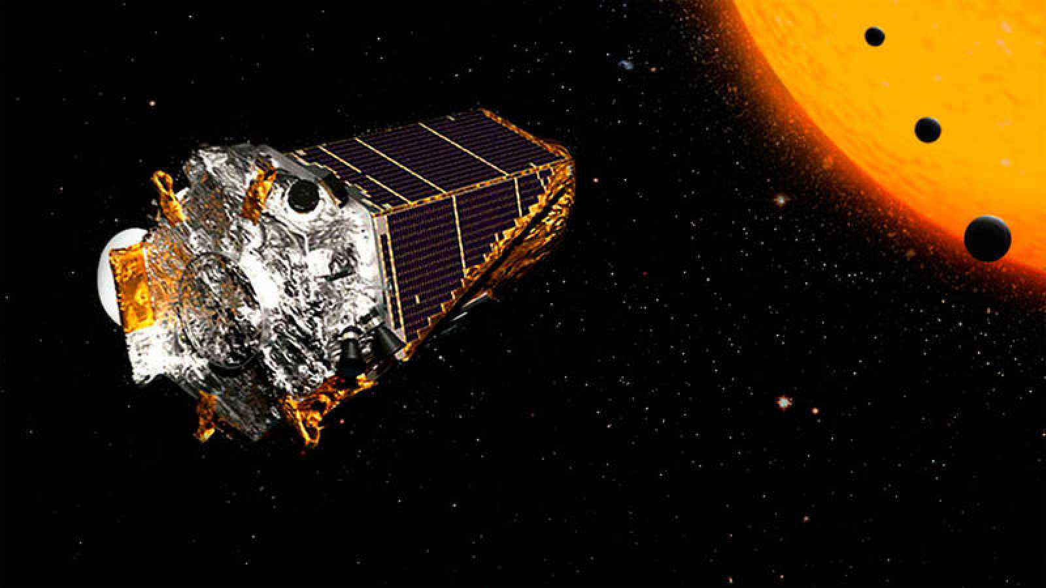
KEPLER MISSION
During just over nine and a half years in orbit, the Kepler space telescope observed more than half a million stars and discovered more than 2,600 planets.
Notes:
Kepler es un observatorio espacial que orbita alrededor del Sol y buscaba planetas extrasolares, especialmente aquellos de tamaño similar a la Tierra que se encuentran en la zonaKepler es un observatorio espacial que orbita alrededor del Sol y buscaba planetas extrasolares, especialmente aquellos de tamaño similar a la Tierra que se encuentran en la zona de habitabilidad de su estrella (véase análogo a la Tierra), llevando a cabo lo que se conoce como misión Kepler de habitabilidad de su estrella (véase análogo a la Tierra), llevando a cabo lo que se conoce como misión Kepler
Las tres misiones espaciales de la NASA dedicadas a la exploración de exoplanetas hasta la fecha, que reciben los nombres de Kepler, K2 y TESS

Slide 7
WEB SCRAPING
Data:
NASA Exoplanet Archive
Modules:
Selenium
Beautiful Soup
URL:
https://exoplanets.nasa.gov/discovery/exoplanet-catalog/

Slide 8
DATA EXPLORATION

Slide 9
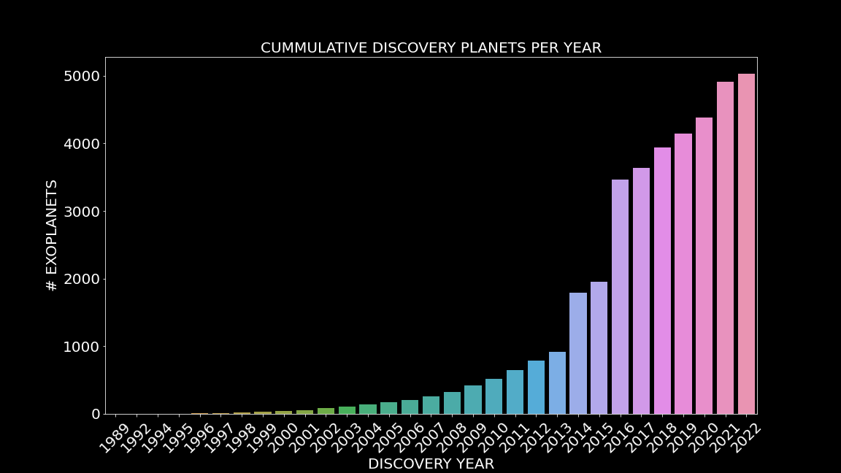
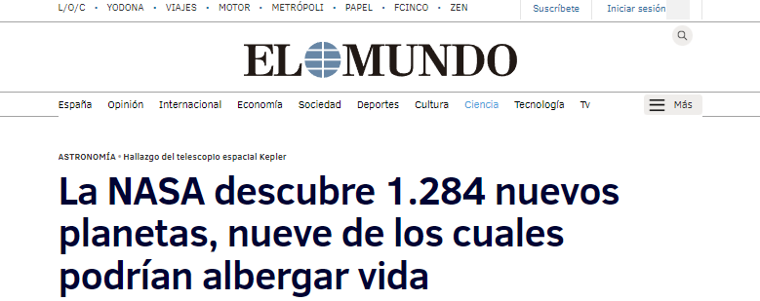
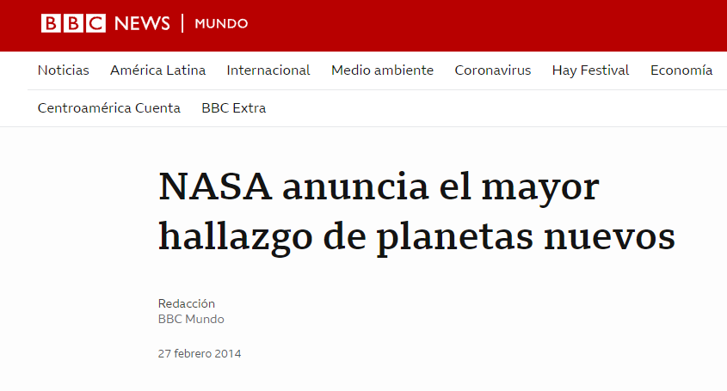
Notes:
Llamamos exoplanetas a planetas que orbitan en torno a estrellas que no son nuestro sol.
El primero se descubrió en 1989 y el 21 de Marzo se consiguió un hito cósmico, la NASA confirmó 5.000 exoplanetas.
Gracias a información obtenida por el telescopio espacial Kepler, en Febrero de 2014 la Nasa anunció el descubrimiento de 715 nuevos planetas y en Mayo de 2016 otros 1284 nuevos planetas.
Hoy tenemos 5030 confirmados.Gracias a información obtenida por el telescopio espacial Kepler, en Febrero de 2014 la Nasa anunció el descubrimiento de 715 nuevos planetas y en Mayo de 2016 otros 1284 nuevos planetas.
Hoy tenemos 5030 confirmados.tas.
Hoy tenemos 5030 confirmados.
Hoy tenemos 5030 confirmados.

Slide 10
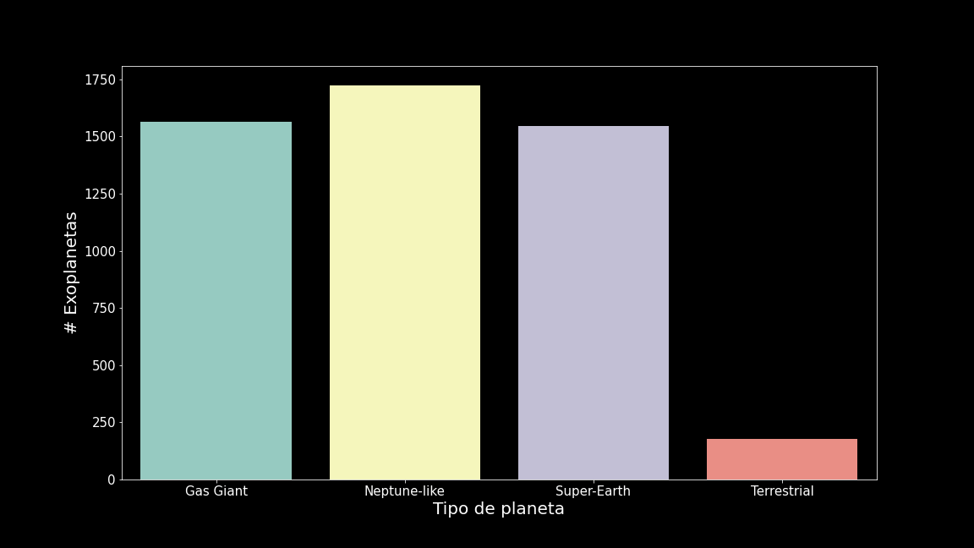
DISCOVERED EXOPLANETS
1.571
1.764
1.503
187
31%
34%
31%
4%

Slide 11
DATA PREPARATION

Slide 12
Transform Jupiter mass, radius to Earth
Drop Categorical columns: names, detection_method
Drop Unknowns targets: 2 stars, 5 planets
Encode target column
Change Infinite with mode in orbital days: 1 planet
Fill NaN with KNNImpute: 337 NaN
177 eccentricity, 117 stellar_magnitude, 18 mass, 16 distance, 9 radius

Slide 13
FEATURE ENGINEERING

Slide 14
CREATE NEW FEATURES
Density and Log Density
Masa de la Tierra: 5,972 × 10^24 kg
Radio de la Tierra: 6.371 km
Density (Kg/m3) = (mass * (5.972*10**24)) / (4/3 * pi * ((radius * 6371000) ** 3))
Log transform features (mass, radius, density, distance and orbital days)

Slide 15
Features Log Features
distance log_distance
mass_E log_mass
radius_E log_radius
density log_density
orbital_days log_orbital
discovery_year
stellar_magnitude
eccentricity

Slide 16
Target
Planet Encode:
Gas Giant: 3
Neptune-like: 2
Super Earth: 1
Terrestrial: 0

Slide 17
SELECTION MODEL
Random Forest XGBoost
Cat Boost Ada Boost
Decision Tree Classifier Logistic Regression
Lightgbm Gradient Boosting
Multi Layer Perceptron Deep Learning Model
Voting(RF+XGB)

Slide 18
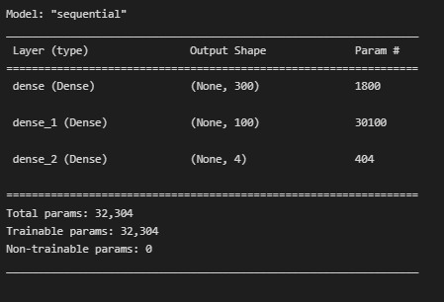
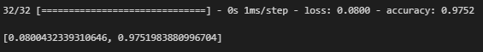
Deep Learning
Accuracy: 97,5%

Slide 19
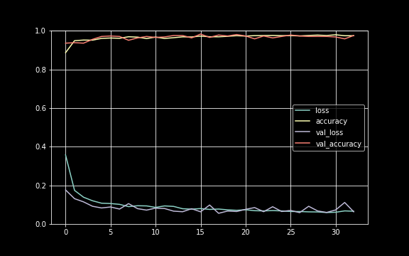
TRAINING

Slide 20
VOTING (RF+XGB)
Random Forest XGBoost
random_state = 42 random_state = 42
n_estimators = 500
max_leaf_nodes = 16

Slide 21
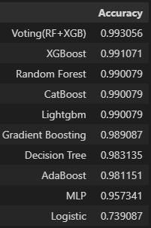
Results
Terrestrial Planets
Total: 42
Classified as Terrestrial: 41
Classified as Super-Earth: 1
Classified as Neptune-Like: 0
Classified as Gas Giant: 0

Slide 22
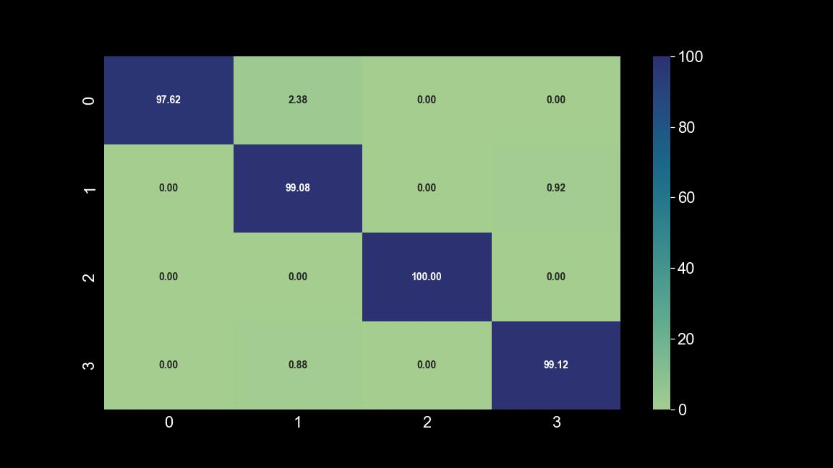
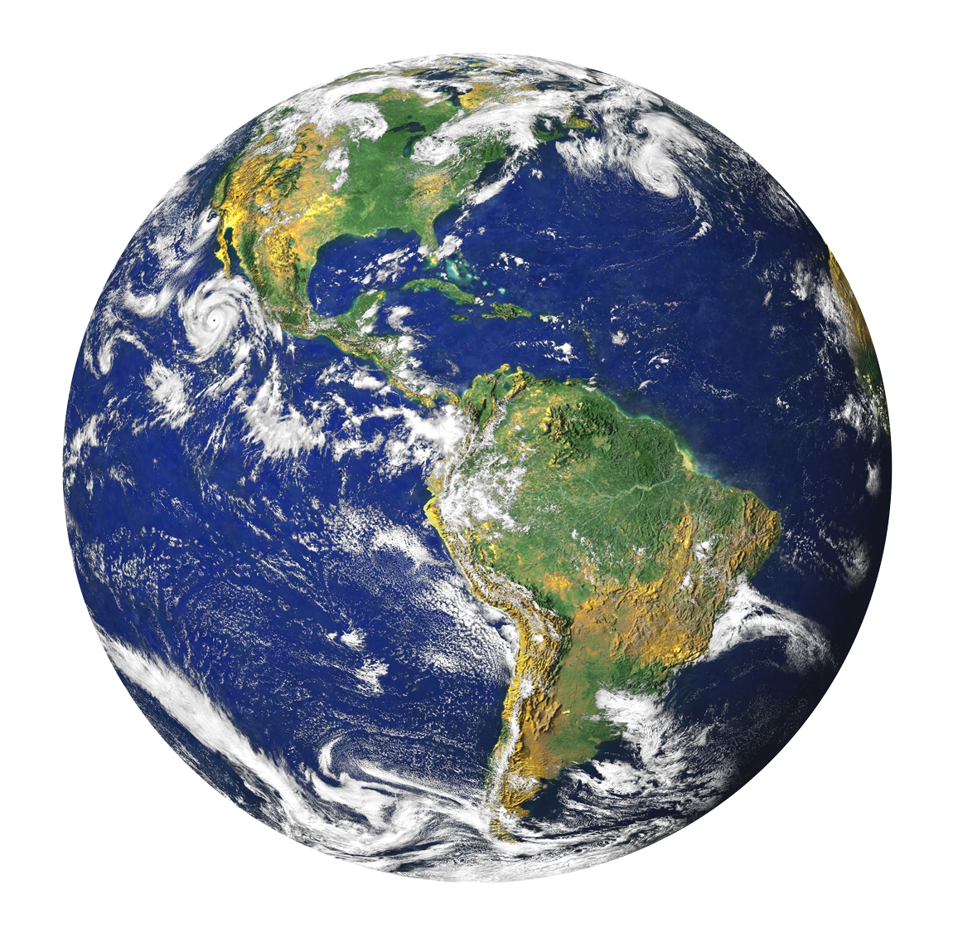
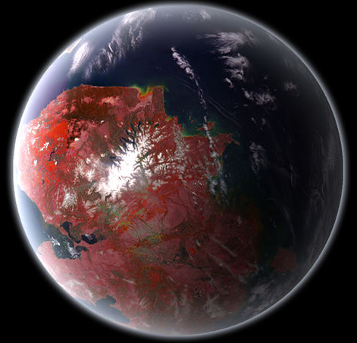
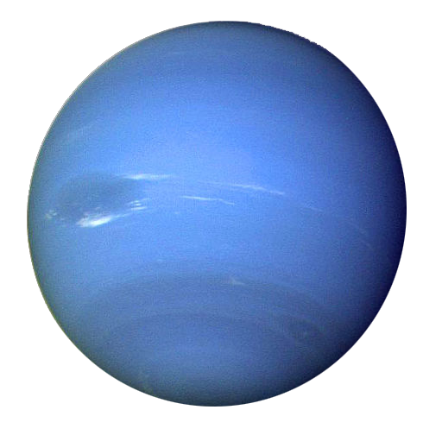
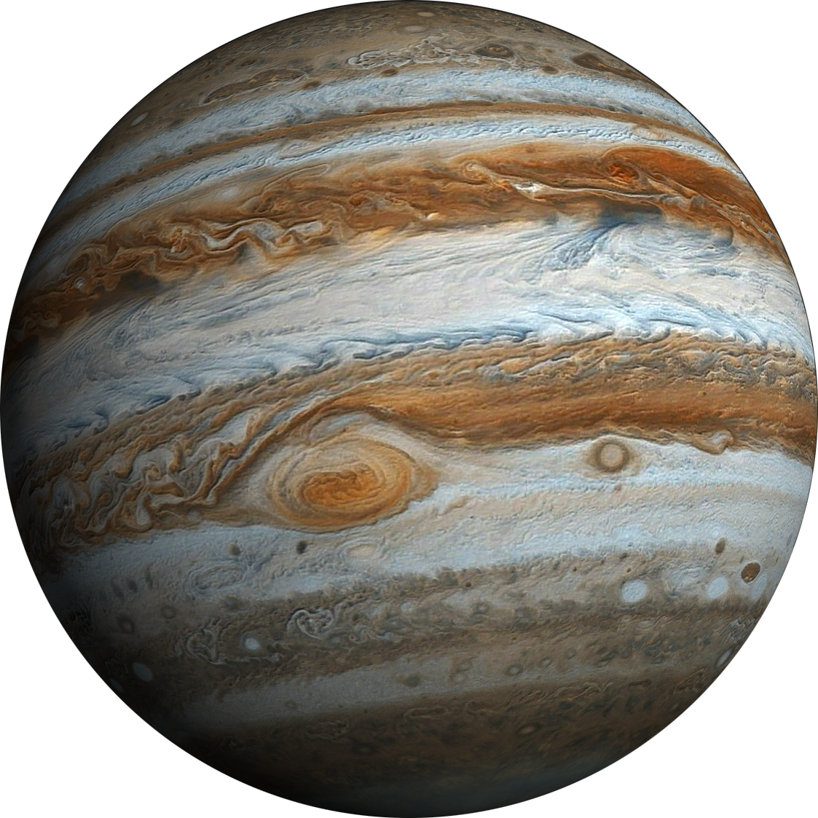
CONFUSION MATRIX

Slide 23
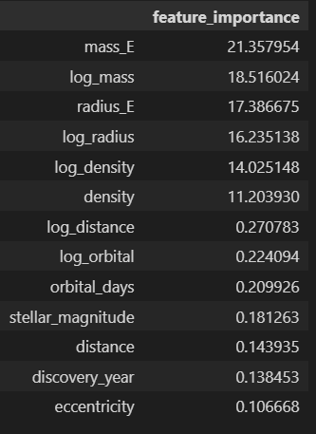
Feature importance
Mass
Radius
Density

Slide 24
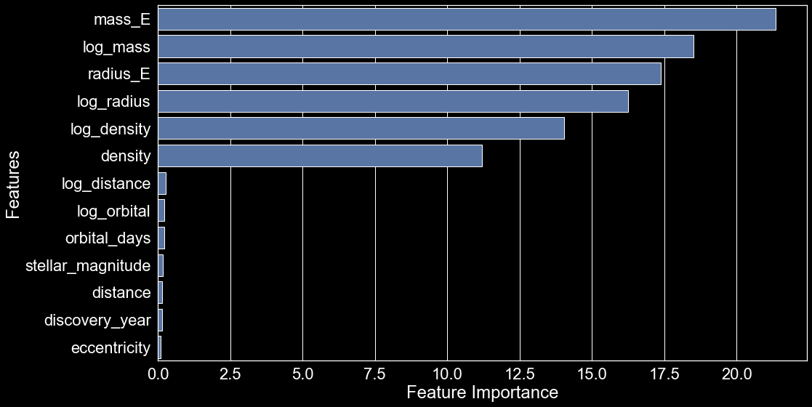

Slide 25
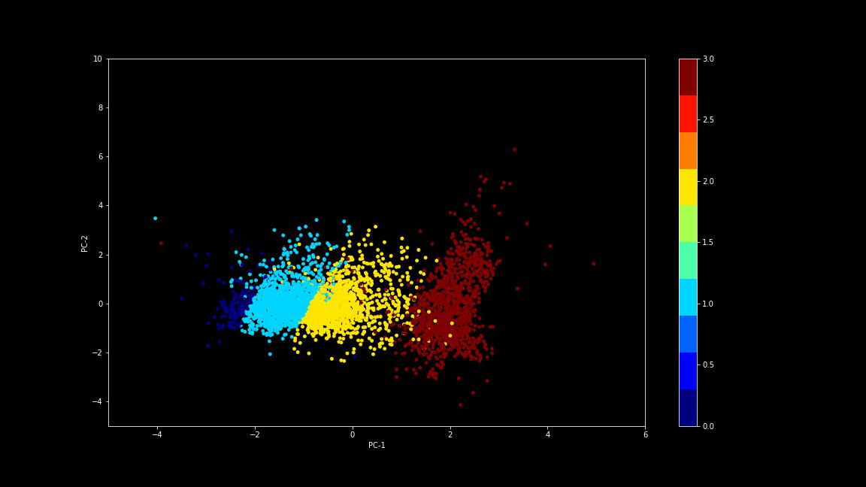
PRINCIPAL COMPONENT ANALYSIS

Slide 26
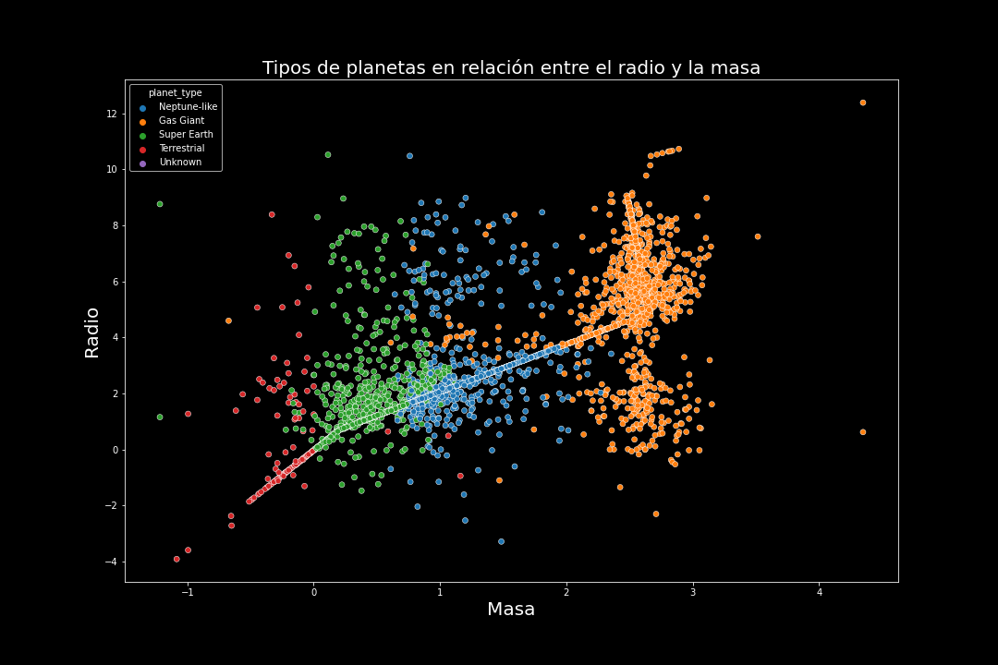
MASS

Slide 27
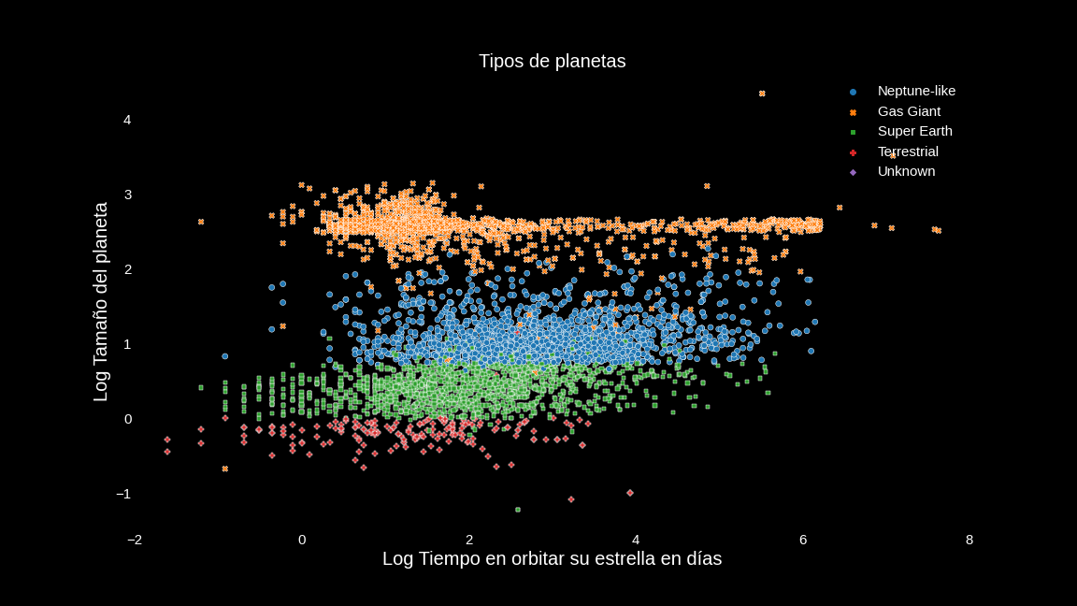
RADIUS
Notes:
La mayoría de exoplanetas descubiertos son gigantes de hielo y gigantes gaseosos, aunque no se sabe si es porque realmente son los más comunes en el Universo o porque simplemente, por su tamaño, son más fácilmente detectables que los rocosos.

Slide 28
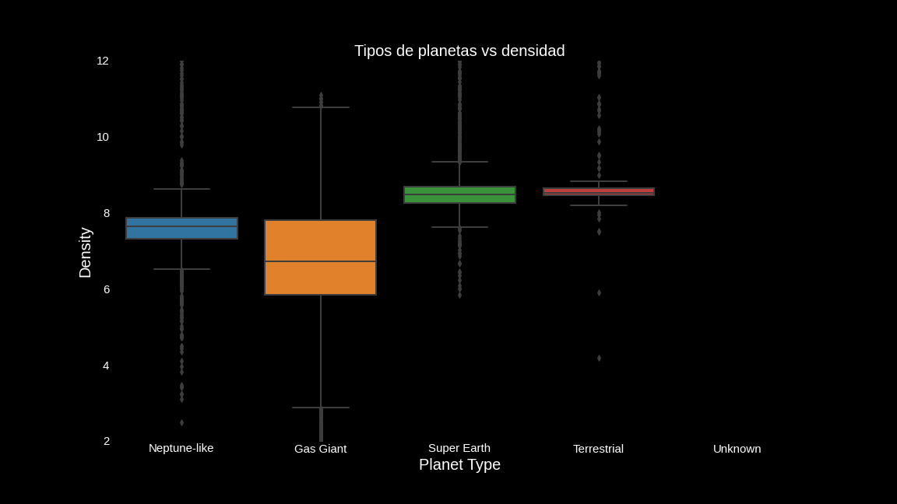
DENSITY

Slide 29
CONCLUSION
Starting from a few features (massa, radius, orbital days, distance, eccentricity, stellar magnitude and discovery year) obtained by web scraping
Preparing the data and doing some Feature Engineering,
We have solved the Classification Problem with Supervised Machine Learning and obtained an Accuracy of 99.3% in the prediction of planet types

Slide 30
COMPARATIVE
Works of Rincón / Johans González:
Models: Decision Tree
Accuracy: 94,83% / 97,31%
Observations: 3.286 exoplanets / 1.672 exoplanets
My results:
Model: Voting(RF+XGB)
Accuracy: 99,31%
Observations: 5039 exoplanets

Slide 31
FUTURE LINES OF
DEVELOPMENT
Search and detection of exoplanets.
Classification of habitable and superhabitable planets

Slide 32
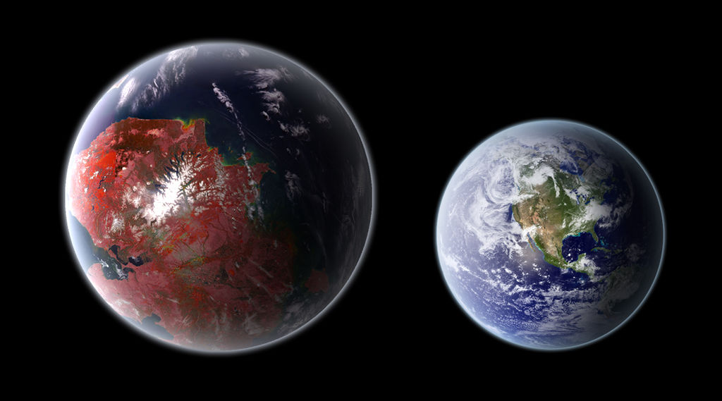
SUPERHABITABLE
PLANETS
Comparison between the size of Kepler-442b (1.34 R⊕) and Earth (right).
Notes:
No hay ningún exoplaneta cuya existencia haya podido ser confirmada que reúna todos los requisitos. Tras la actualización de la base de datos de exoplanetas de la NASA del 23 de julio de 2015, el que más se aproxima es Kepler-442b. Un planeta superhabitable es un tipo de exoplaneta hipotético, similar a la Tierra, que presenta condiciones más adecuadas para la aparición y evolución de la vida que nuestro propio planeta.

